Slide 1
Automatska detekcija i optimizacija algoritma CRC u okviru kompajlerske infrastrukture LLVM
Student: Petar Tešić 1064/2022 5I
Mentor: dr Milena Vujošević Janičić
Septembar, 2024.

Slide 2
Pojmovi sadržani u naslovu rada:
Automatska detekcija i optimizacija
Algoritam CRC
Kompajlerska infrastruktura LLVM

Slide 3

Kompajlerska infrastruktura LLVM
Jedan od najpopularnijih kompilatora danas (uz GCC, GraalVM, RustC i dr.)
Projekat otvorenog koda
Zajednica inženjera okupljenih oko projekta LLVM
Modularna arhitektura, pogodan za uvođenje optimizacija
Prati strukturu modernih kompilatora
Sastoji se od prednjeg, srednjeg i zadnjeg dela kompilatora
LLVM međureprezentacija

Slide 4
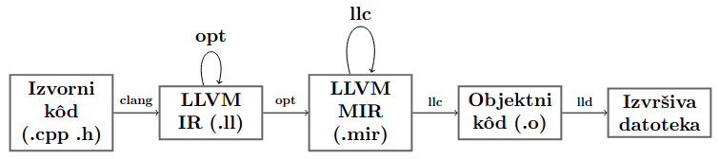
Proces prevođenja programa u okviru LLVM-a

Slide 5
Algoritam CRC
Mehanizam za detekciju grešaka u podacima
O kojim podacima ovde govorimo?
O podacima koji se šalju putem mreže
Danas se ogroman broj informacija prenosi putem mreže
Neminovno dolazi do promena u bitovima podataka
Predlaže korišćenje kontrolnih bitova

Slide 6
Automatska detekcija i optimizacija
Prepoznavanje određenog obrasca u izvornom kodu nekog programa
U radu je prepoznavanje izvršeno na nivou LLVM međureprezentacije (LLVM IR nivou)
Motivacija za pokretanje ovog postupka?
Poboljšanje efikasnosti izvršavanja izvornog progama na krajnjem računaru
Poboljšanje vremenske, prostorne i energetske efikasnosti izvršavanja

Slide 7
Problem:
Kako prepoznati implementaciju algoritma CRC u okviru kompilatora LLVM i optimizovati je?

Slide 8
Predloženo rešenje
Uveden optimizacioni prolaz crc-recognition
Implementacija na IR nivou
Upotrebljiva na svim procesorskim arhitekturama
Implementacija pomoću intrinzičkih funkcija
Upotrebljiva na procesorskoj arhitekturi RISC-V
Demo prikaz pokretanja implementacije

Slide 9
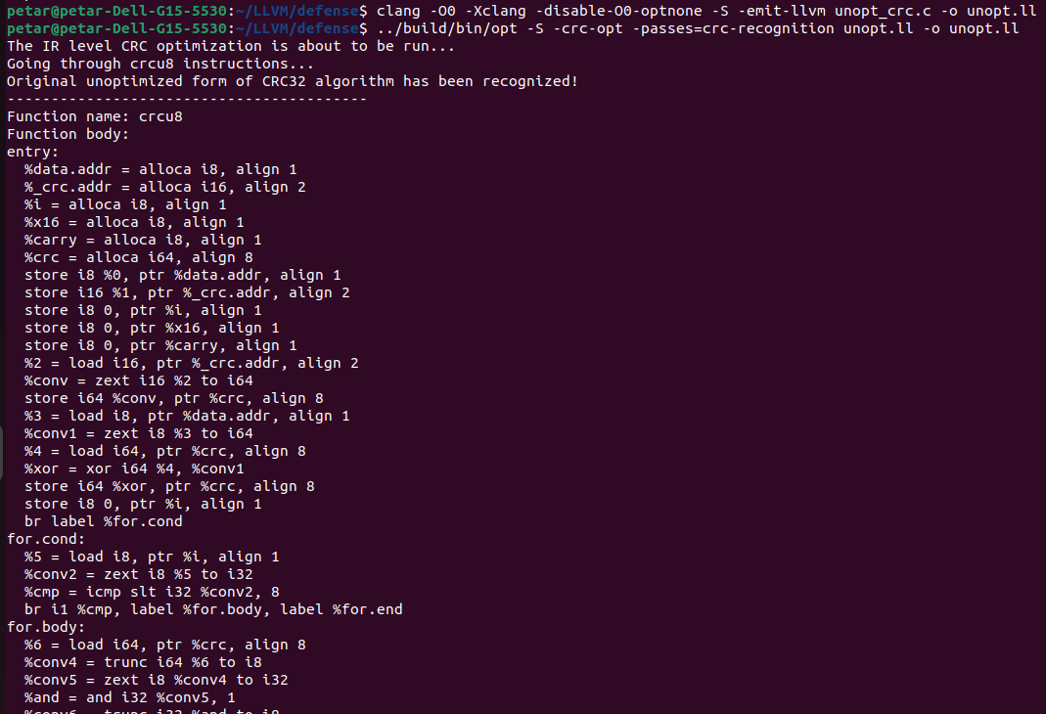
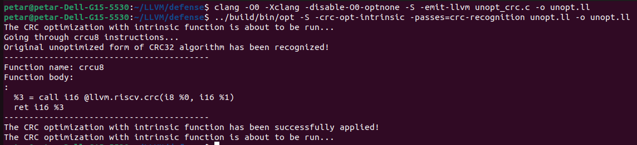
Rezultati pokretanja implementacije

Slide 10
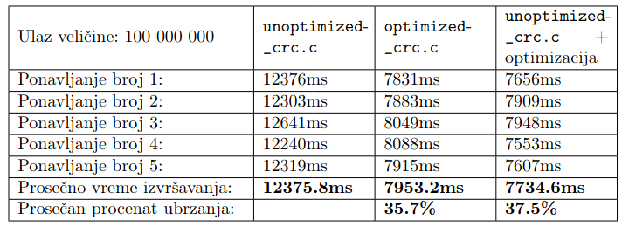
Rezultati evaluacije

Slide 11
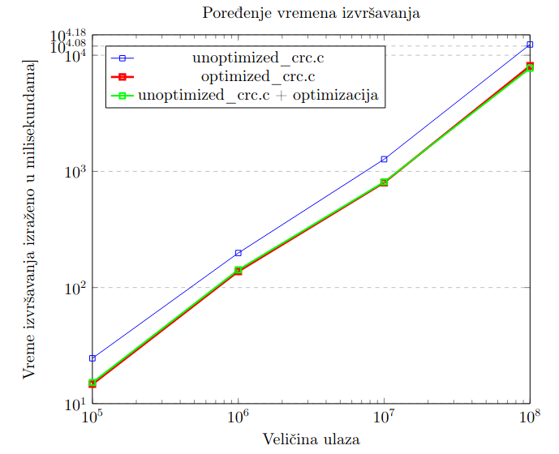
Grafik sa rezultatima evaluacije

Slide 12
Zaključak
Doprinos:
Predstavljanje ideje za reševanje problema prepoznavanja nekog algoritma
Kreiranje šablona za prepoznavanje otpornog na zamenu redosleda nezavisnih instrukcija
Pokretanjem implementacije na IR nivou se u proseku postiže gotovo isto poboljšanje od 35.1%.
Dalji rad:
Unapređenje trenutnog šablona za prepoznavanje
Kreiranje novih šablona za prepoznavanje drugih verzija algoritma CRC kao i drugih algoritama

Slide 13
Hvala na pažnji! :) Pitanja?

